Slide 1
Текст -
это несколько предложений, связанных друг с другом по смыслу и грамматически

Slide 2
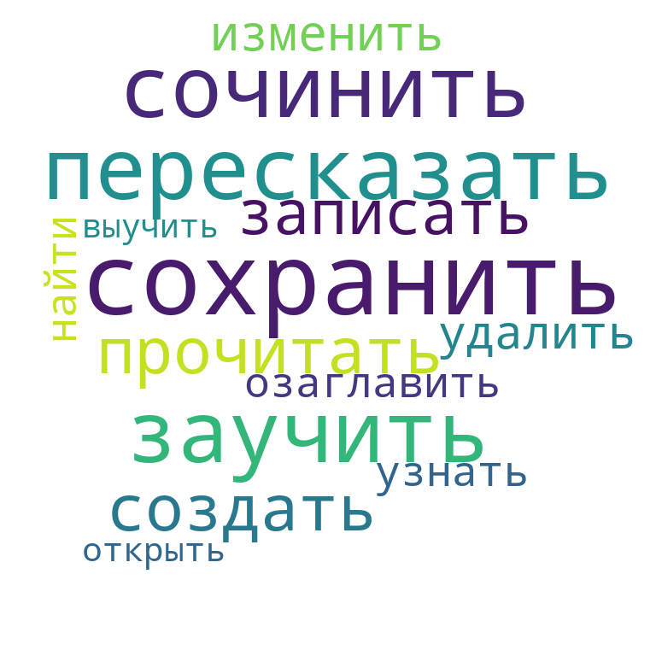

Slide 3
В золотом лесу царит волшебная тишина. Тишину нарушает только шорох опавших листьев. Листья кружатся в медленном танце над тропинкой. Тропинка ведёт к старому деревянному мостику. Мостик перекинут через прозрачную речку. Речка несёт свои воды мимо пожелтевших берегов.

Slide 4
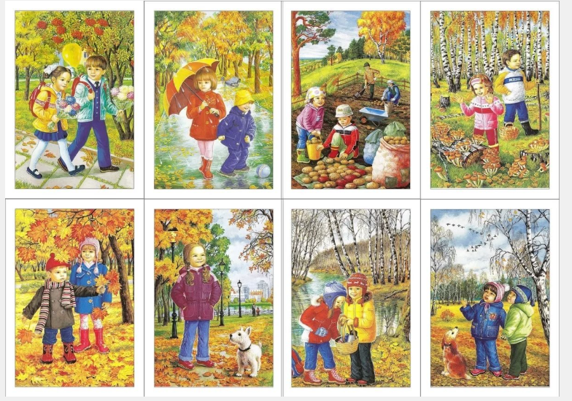

Slide 5








Slide 6
